Slide 1
«Правила безопасного пользования средствами индивидуальной мобильности».

Slide 2
Виды средств индивидуальной мобильности:
Гироскутер, сегвей, моноколесо, самокат, электросамокат, роликовые коньки – это модные и современные средства передвижения. Их еще называют средствами индивидуальной мобильности или СИМ. Лица, передвигающиеся на средствах индивидуальной мобильности, считаются пешеходами и подчиняются правилам дорожного движения, для пешеходов.

Slide 3
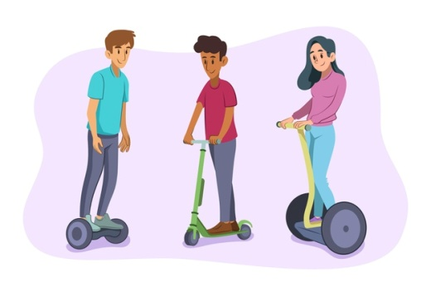
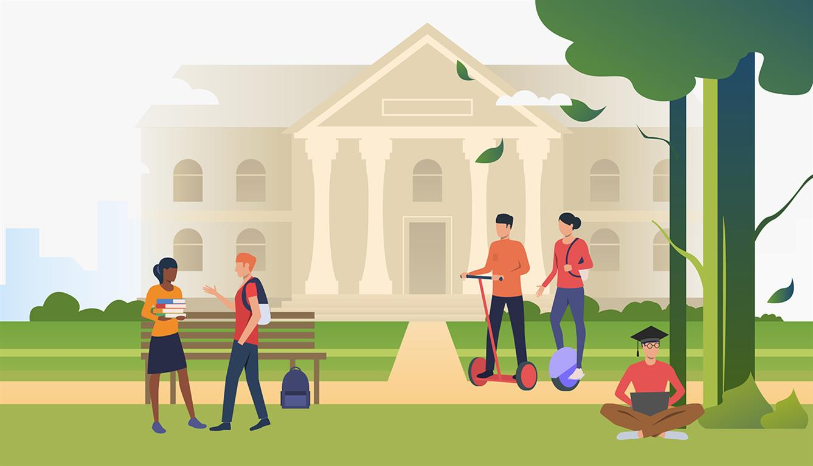
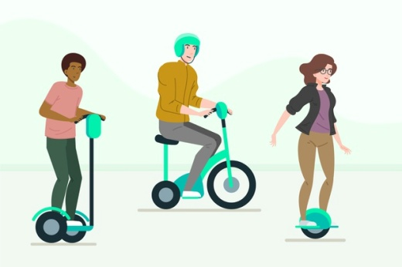
Безопасные места
для катания
на СИМ
Передвигаться на средствах индивидуальной мобильности можно по тротуару, по пешеходным, велосипедным дорожкам, в пределах пешеходных зон, а также в местах, закрытых для движения транспорта: парках, скверах, дворах и на специальных площадках для роллеров и скейтбордистов.

Slide 4
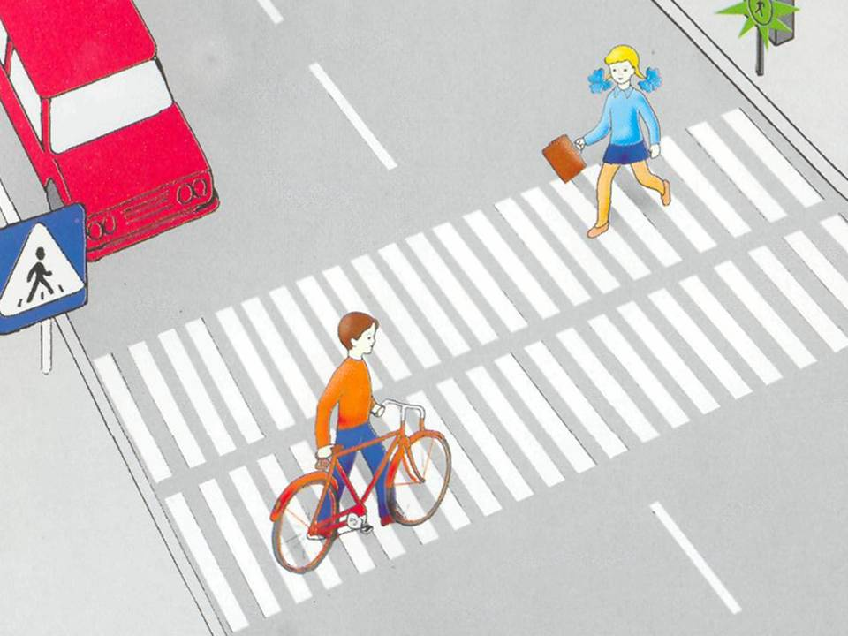
Безопасный переход через проезжую часть дороги или железнодорожные пути.
Чтобы перейти проезжую часть дороги или железнодорожные пути, нужно спешиться и перейти по пешеходному переходу с транспортным средством в руках, подчиняясь правилам дорожного движения для пешеходов.

Slide 5
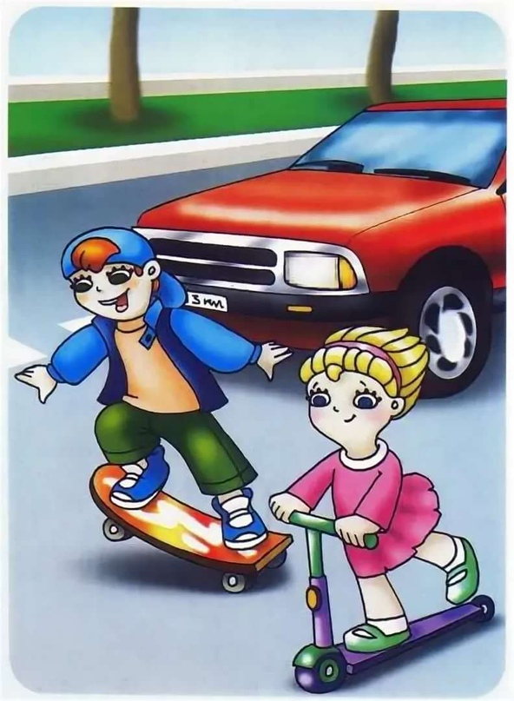
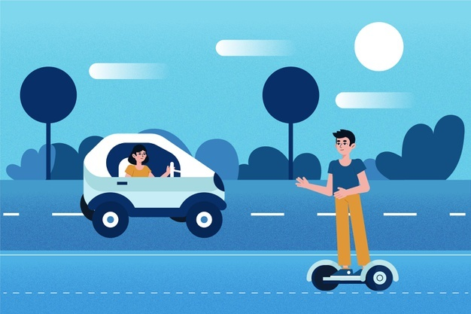
Строго ЗАПРЕЩАЕТСЯ!!!
Выезжать на проезжую часть дороги на средствах индивидуальной мобильности нельзя!

Slide 6
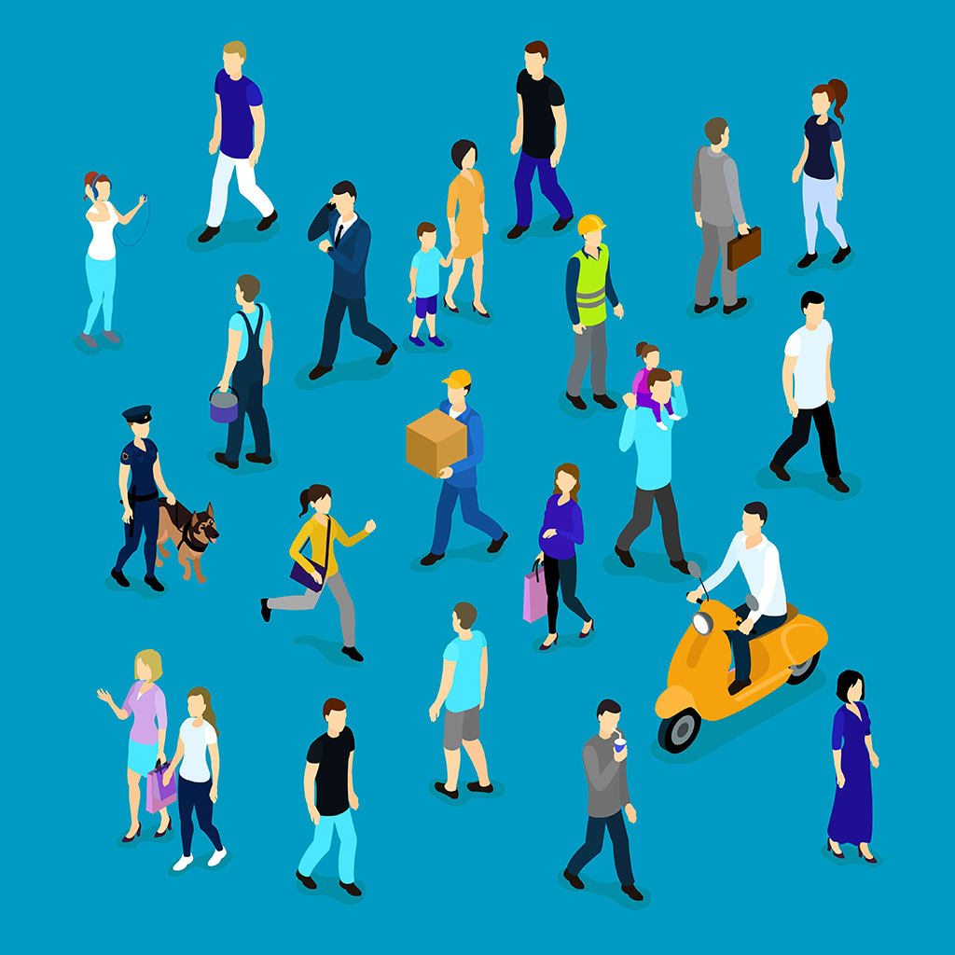
Внимание!!!
Владельцы средств индивидуальной мобильности обязательно должны пропускать пешеходов и избегать столкновения с ними, чтобы не нанести пешеходам травмы.

Slide 7
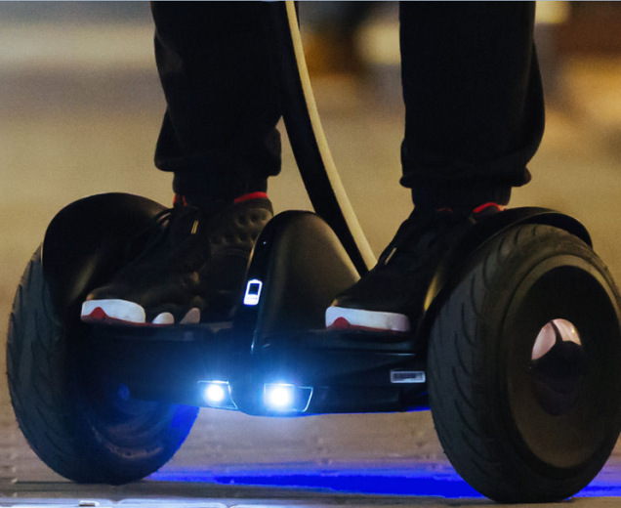
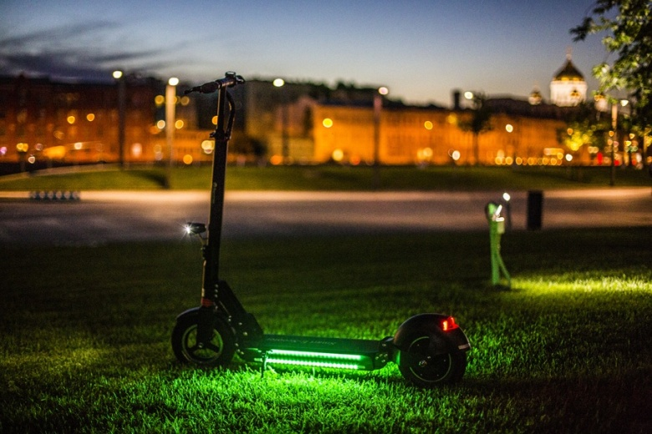
Обязательно должна быть подсветка на СИМ!
Чтобы быть заметным в темное время суток, нужно использовать световые элементы на средствах индивидуальной мобильности.

Slide 8
Соблюдай дистанцию!
Во избежание столкновений и несчастных случаев нужно соблюдать безопасную дистанцию до любых объектов или предметов.

Slide 9
Запомни!
При использовании СИМ надо соблюдать правила безопасности:
Использовать защитную экипировку – велошлем, перчатки, наколенники, налокотники;
Носить световозвращающие элементы;
Выбрать для катания ровную поверхность;
Сохранять безопасную скорость;
Во время движения не использовать смартфоны и другие гаджеты;
Не использовать неисправные средства индивидуальной мобильности.

Slide 10
Закрепим знания
Что нужно надеть перед тем, как пойти кататься на средстве индивидуальной мобильности? Посмотри и выбери правильные ответы.

Slide 11
Закрепим знания
Что из изображенного на картинках делать категорически не рекомендуется? Назови правильные ответы.

Slide 12
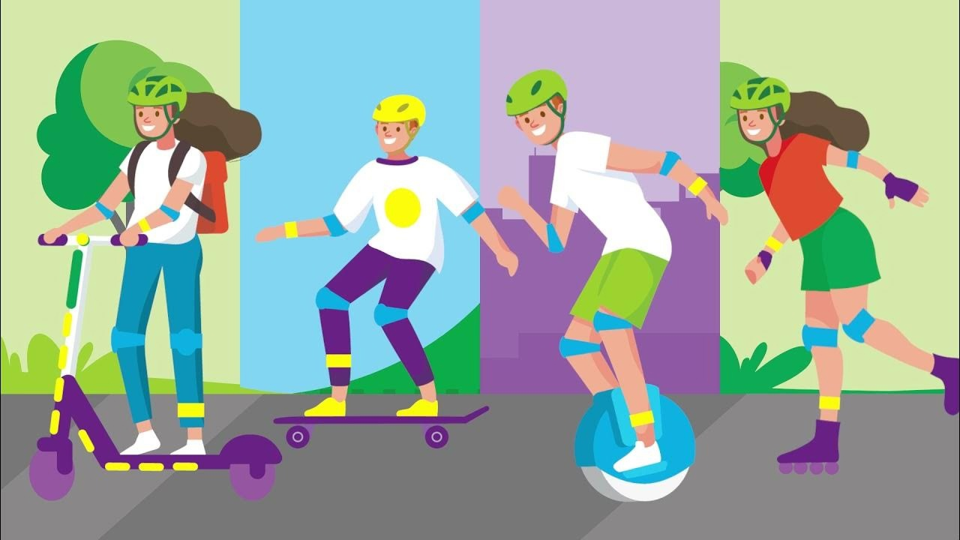
Спасибо за внимание!
Соблюдайте правила безопасности при использовании средств индивидуальной мобильности!

